Slide 1

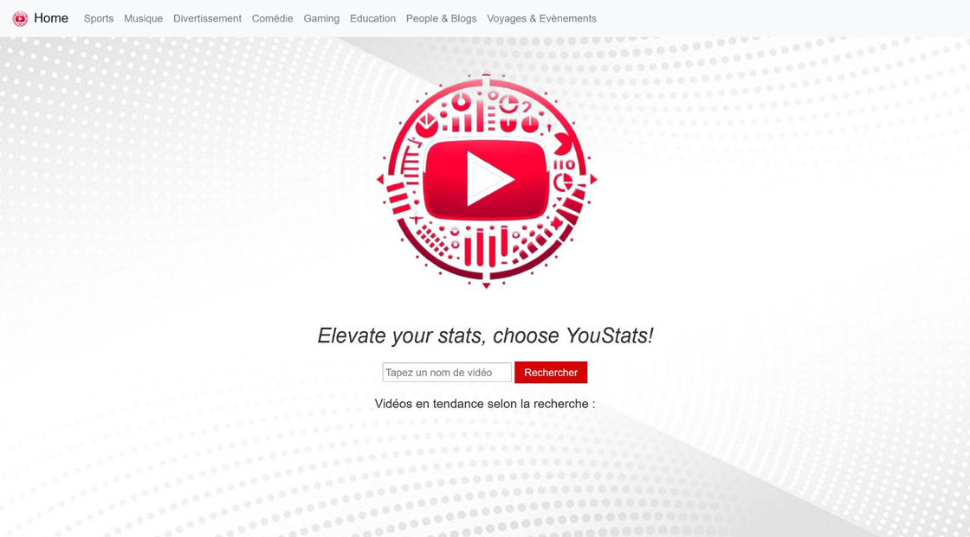


YouStats by CYA
YouStats
Elevate your stats, choose YouStats!

Slide 2







YouStats
Qui sommes-nous ?
Bienvenue dans la présentation de CYA Groupe. Notre engagement se porte sur la proposition de solutions novatrices destinées aux créateurs de contenu, avec une attention particulière portée aux YouTubeurs.
Voici notre équipe de développeurs informatiques:
Alice
Liu
Cécile Huang
Yoan
Jsem

Slide 3
YouStats
Source et développement de l’application
Par soucis de portabilité, on utilise Docker pour déployer notre application. Docker permet d'assurer à tous les utilisateurs une expérience similaire et sans encombres de notre application, en permettant à l'utilisateur qu'importe sa plateforme d'utiliser notre application YouStats. Notre objectif est de toucher un grand nombre de clients.
La solution que nous proposons vient collecter les données mises en ligne via la plateforme Kaggle. Cette donnée est actualisée de façon journalière afin de suivre l'évolution de YouTube en temps réel et de ne rien rater de l'actualité des tendances.

Slide 4
YouStats
Source et développement de l’application
Étape 1 (Collector) : Nous collectons les données depuis Kaggle à l'aide de scripts dédiés.
Étape 2 (Integrator) : Une fois collectées, les données sont intégrées. Nous entendons par là que nous vérifions d'abord l'existence des données et nous nous assurons que nous avons les autorisations nécessaires pour les manipuler.
Étape 3 (Processor) : Les données sont ensuite traitées. Dans notre cas, cela implique simplement de dupliquer les données pour pouvoir les utiliser ultérieurement.

Slide 5
YouStats
L’application
Notre application offre une proposition de valeur distinctive en fournissant un top 3 des vidéos tendances YouTube pour l’année de notre choix, ainsi qu'un graphique détaillé du nombre de vues, de commentaires et du nombre de vidéos par catégorie et par années.

Slide 6


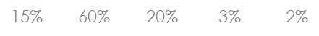

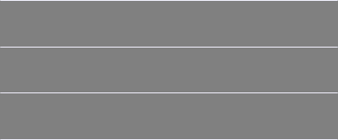


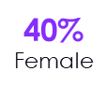
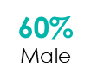
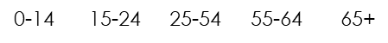


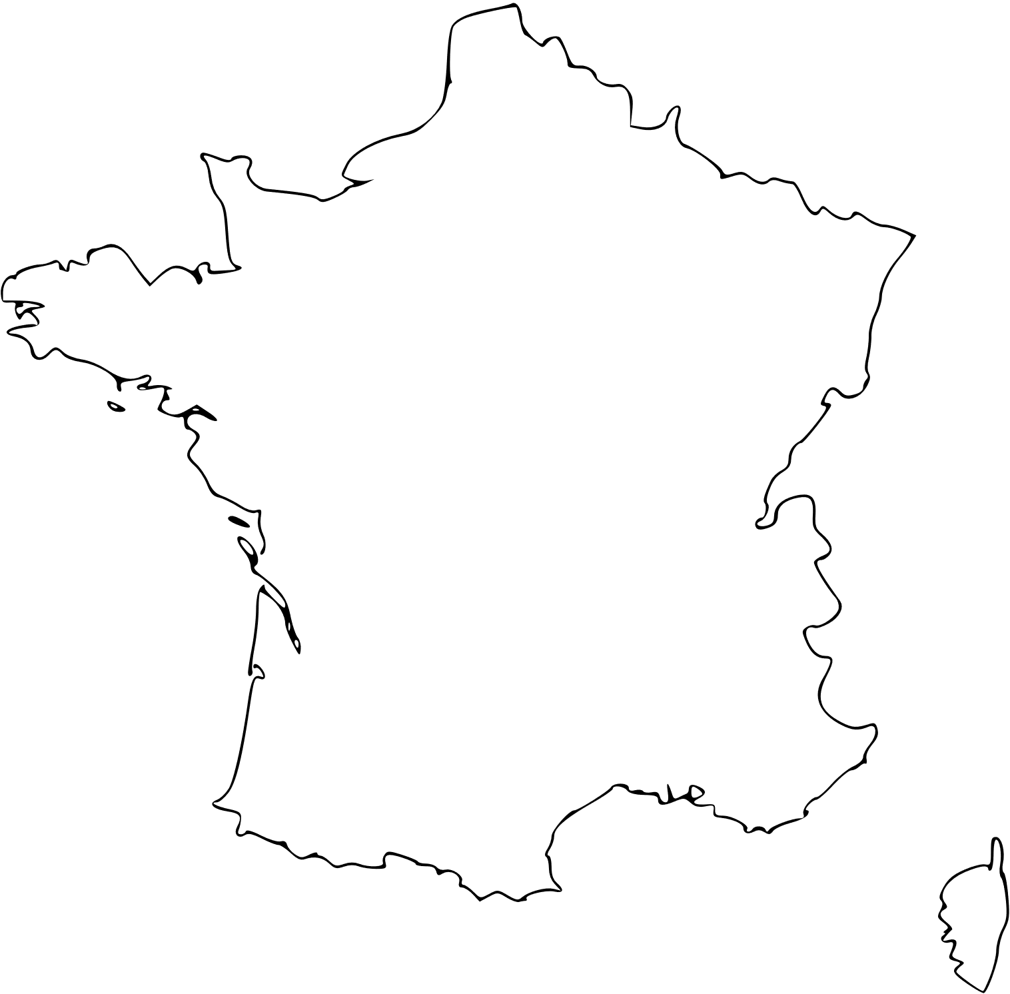

YouStats
Notre cible ?

Slide 7

YouStats
Notre cible ?
Notre application cible spécifiquement les créateurs de contenu, en particulier les YouTubeurs, en les aidant à mieux comprendre leurs viewers, à suivre les tendances actuelles, et à captiver une audience plus large. En outre, les viewers bénéficieront d'une expérience enrichissante en explorant les contenus qui sont actuellement tendances en France.

Slide 8
YouStats
Analyse du marché
Besoins
Le marché des créateurs de contenu sur YouTube est en pleine croissance. Ces créateurs ont besoin d'outils plus avancés pour comprendre et atteindre leur public. Notre application répond spécifiquement à cette demande en offrant des informations détaillées sur les tendances du marché, le comportement des viewers, et les stratégies pour capturer une audience plus large.
Cette application est un outil utile pour aider le créateur de contenu à construire sa stratégie mais aussi aux viewers qui auront plus de contenus qu’ils apprécient.

Slide 9

YouStats
Ce qu’offre notre application
Un moteur de recherche permettant aux YouTubeurs de vérifier si une vidéo spécifique est présente dans les tendances.
Par exemple, en saisissant « Mbappé » dans la barre de recherche, les vidéos comportant "Mbappé" dans le titre seront affichées et cliquables.

Slide 10
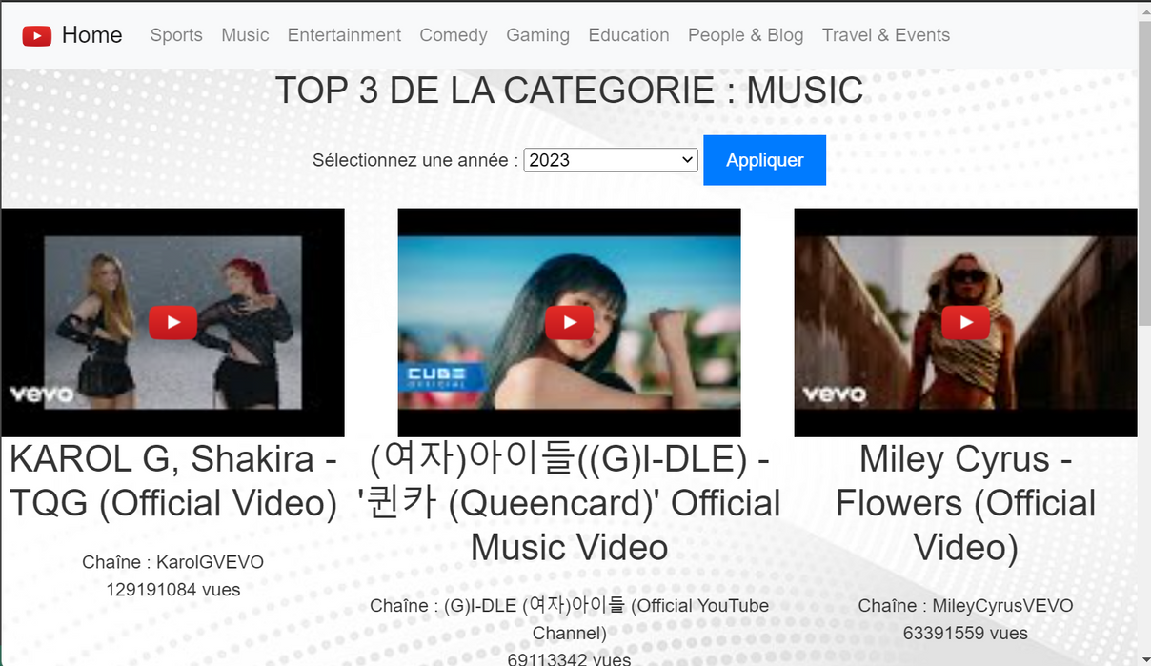

YouStats
Ce qu’offre notre application
Un top 3 des vidéos les plus vues selon la catégorie et l’année sélectionnées.
Les vidéos sont interactives, vous pouvez cliquer dessus pour être redirigé vers la vidéo correspondante.

Slide 11
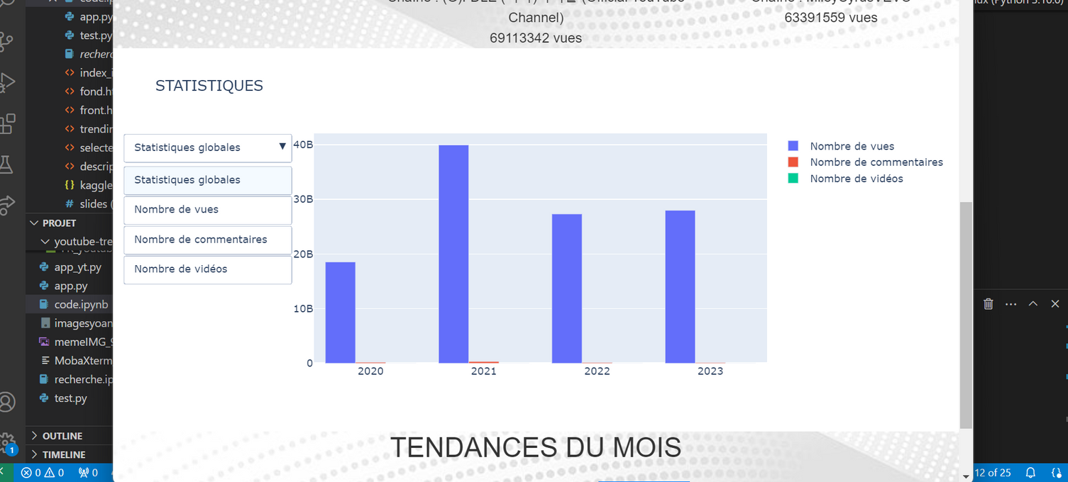

YouStats
Ce qu’offre notre application
Quelles catégories suscitent le plus d'intérêt en fonction de l'année sélectionnée ? Vous pouvez choisir parmi différentes statistiques telles que les données globales, le nombre de vues, le nombre de commentaires, ou encore le nombre de vidéos. Cette analyse offre un aperçu des préférences des internautes en termes de quantité de vidéos et de contenu recherché.

Slide 12
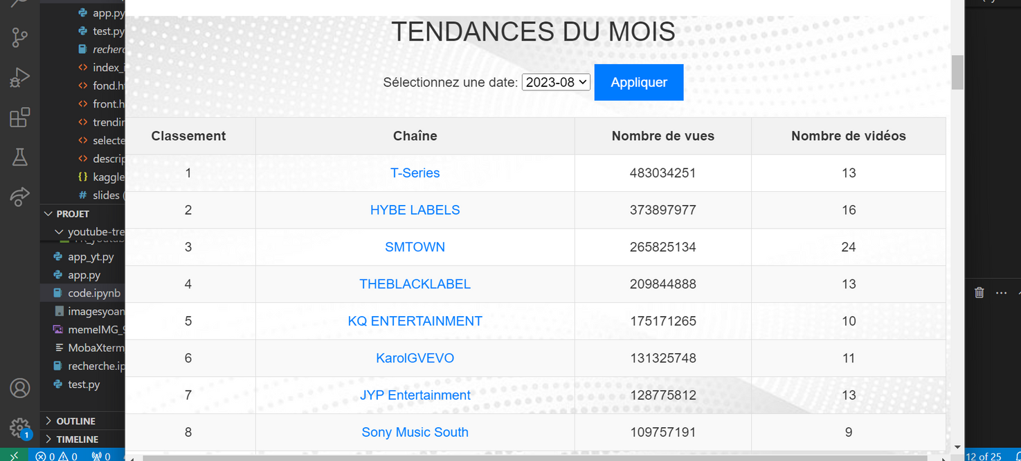

YouStats
Ce qu’offre notre application
Le top youtubeurs par mois selon l’année sélectionnée

Slide 13
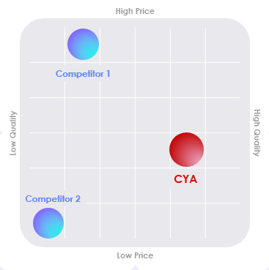
YouStats
Stratégie de croissance
Notre stratégie de croissance s'appuie sur l'expansion de nos fonctionnalités, l'augmentation de notre présence sur les marchés internationaux, et l'établissement de partenariats stratégiques avec des influenceurs clés.
Face à la concurrence, on proprosera dans un premier temps un prix assez faible mais des services de qualité. Ce qui constitura notre prototype.
Notre application est innovante et a donc peu de compétiteurs sur le marché.

Slide 14
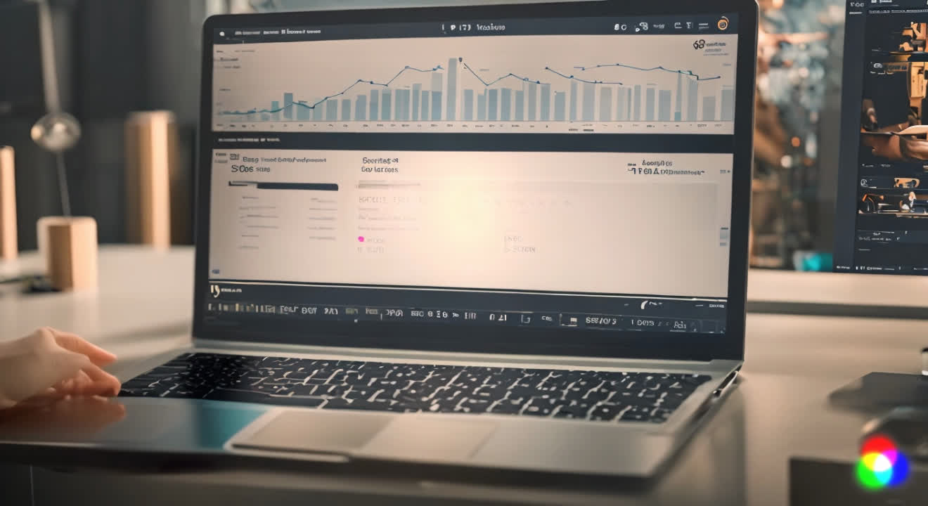
YouStats
Stratégie de croissance
Notre stratégie de croissance s'appuie sur l'expansion de nos fonctionnalités, l'augmentation de notre présence sur les marchés internationaux, et l'établissement de partenariats stratégiques avec des influenceurs clés.
Par la suite grâce à notre suivi, nous proposerons des services premium avec des statistiques plus complètes par exemple l’utilisation d'algorithmes avancés permettant à YouStats de fournir des conseils personnalisés aux créateurs de contenu, renforçant ainsi sa proposition. Les services évoluront selon les demandes et retours sur l’application.

Slide 15

YouStats
Stratégie de croissance
Notre stratégie de croissance s'appuie sur l'expansion de nos fonctionnalités, l'augmentation de notre présence sur les marchés internationaux, et l'établissement de partenariats stratégiques avec des influenceurs clés.
À l'avenir, nous élargirons notre gamme de services à d'autres plateformes que YouTube, telles que TikTok, Instagram, et bien d'autres encore. De plus, nous envisageons d'étendre notre présence à d'autres pays.

Slide 16
YouStats
Plan stratégique
Tâches | Mois 1 | Mois 2 | Mois 3 | Mois 4 | Mois 5
Planification
Recherche
Production de prototypes
Test
Assurance de la qualité
Implémentation
Suivi
Documentation

Slide 17



YouStats
Statut
1ere phase du projet
2e phase du projet
3e phase du projet
réalisé à 90 %
réalisé à 70 %
réalisé à 80 %
Dernière mise à jour
Dernière mise à jour
Dernière mise à jour
le 19 février 2024
le 19 février 2024
le 19 février 2024

Slide 18




YouStats
Témoignages
Un prototype de l’application a été déployé, voici les retours
Sophie, YouTubeur Gaming :
"YouStats me donne une analyse approfondie de mes statistiques de jeu. Je peux voir rapidement quelles vidéos ont le plus d'impact et ajuster ma stratégie en conséquence. C'est comme avoir un assistant personnel pour comprendre mon audience."
Camille, YouTubeuse Vlog :
"YouStats a révolutionné la façon dont je gère mon vlog ! La fonction de Top 3 des vidéos tendances me donne une idée claire des sujets qui captivent mon audience. Les graphiques détaillés sur l'engagement me guident pour créer un contenu qui résonne vraiment avec mes abonnés. Une véritable pépite pour tout vlogueur."
Alexandra, YouTubeuse Beauté :
"YouStats a changé la donne pour moi ! Je peux maintenant voir en un coup d'œil quelles vidéos attirent le plus mon public, et les graphiques détaillés me permettent de suivre la croissance de ma chaîne. C'est devenu un outil essentiel pour façonner ma stratégie de contenu."
Maxime, YouTubeur Mannequin :
"En tant que mannequin et créateur de contenu, YouStats me fournit des données cruciales sur la réception de mes vidéos. C'est comme avoir un agent en ligne ! Les conseils personnalisés m'ont aidé à affiner mon image et à comprendre ce qui fonctionne vraiment auprès de mon public."

Slide 19
YouStats
SWOT Strategie
STRENGTHS
Analyse Avancée des Statistiques : YouStats offre une analyse détaillée des statistiques, donnant aux utilisateurs un aperçu approfondi de la performance de leurs vidéos sur YouTube.
Top 3 des Vidéos Tendances : La fonctionnalité du Top 3 des vidéos tendances par année offre un avantage compétitif en fournissant des informations instantanées sur les tendances du contenu.
Moteur de Recherche Avancé : YouStats dispose d'un moteur de recherche sophistiqué, permettant aux utilisateurs de trouver rapidement les vidéos tendances par mots clés ou par titre, et même de chercher leurs propres vidéos pour vérifier si elles font partie des tendances YouTube en France.

Slide 20
YouStats
SWOT Strategie
WEAKNESSES
Dépendance à la Connexion Internet : YouStats nécessite une connexion Internet constante pour collecter et afficher les données. Cela pourrait être une faiblesse pour les utilisateurs dans des zones à connectivité limitée.

Slide 21
YouStats
SWOT Strategie
OPPORTUNITIES
Élargissement des Fonctionnalités : YouStats peut explorer l'ajout de fonctionnalités supplémentaires, telles que des outils de collaboration, des analyses comparatives avec d'autres créateurs, etc.
Expansion Internationale : Envisager une expansion vers d'autres marchés internationaux pour toucher un public plus vaste. Par exemple proposer l’analyse de tendances américaine et pas que francais.
Partenariats Stratégiques : Établir des partenariats avec des créateurs de contenu influents et d'autres acteurs clés de l'industrie pour accroître la visibilité de YouStats. Collaborer dans un premier temps avec YouTube puis avec d’autres réseaux tel que TikTok pour étendres nos cibles à d’autres créateurs de contenus que les youtubeurs.

Slide 22
YouStats
SWOT Strategie
THREATS
Concurrence Intense : Le marché des applications d'analyse pour créateurs de contenu est compétitif. D'autres applications peuvent rapidement émerger et offrir des fonctionnalités similaires.
Risques Légaux : Les questions liées à la confidentialité des données ou aux droits d'auteur peuvent entraîner des problèmes légaux.

Slide 23




Nous contacter
Pour le développement de cette application et pour la conception des nouvelles fonctionnalités ainsi que l’expansion de cette application à d’autres plateformes que Youtube nous recherchons un financement. Pour soutenir ces initiatives et continuer à transformer le paysage des créateurs de contenu, contactez-nous !
alice_liu015@yahoo.com
yoan.jsem@gmail.com
YouStats by CYA
cecilehg@yahoo.com

